Slide 1
بسم ا... الرحمن الرحيم
سیستم های کنترل ديجيتال
Digital Control Systems
محمدرضا رمضانی

Slide 2
مراجع
1. K. Ogata, Discrete-time control systems, Prentice Hall, 1995
2 –اسلایدهای درس کنترل دیجیتال دانشگاه علم و صنعت دکتر بلندی و دکتر اسمعیل زاده

Slide 3
سرفصل مطالب
نظریه نمونه برداری ضربه ای
سیستم های کنترل زمان گسسته و نمونه بردارهای ضربه ای
نگهدارنده مرتبه صفر

Slide 4
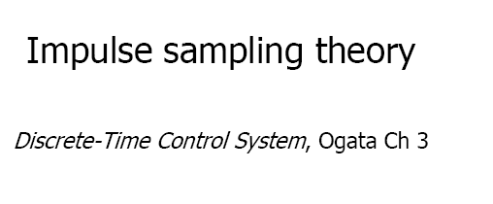

Slide 5
فصل سوم
مطالب زمينه ای برای تحليل حوزه – z
مقدمه
اين فصل مطالب زمينه ای لازم را برای تحليل و طراحی سيستم های کنترل زمان – گسسته SISO و Time invariant در حوزه z را ارائه می دهد.
مزيت اصلی روش تبديل Z آن است که مهندسين را قادر می سازد که روشهای طراحی زمان – پيوسته مرسوم را به سيستم های زمان – گسسته ای که ممکن است قسمتی زمان – گسسته و قسمتی زمان – پيوسته باشند، اعمال کنند.

Slide 6
کاربرد پذيری و محدوديتهای تحليل و طراحی حوزه z
تحليل و طراحی حوزه z سيستم های کنترل زمان – گسسته سرراست و مفيد است. ليکن روش تبديل z محدوديتهايی دربر دارد که به صورت زير بيان می شوند:
از لحاظ رياضی، فرآيند نمونه برداری با نمونه برداری ضربه ای تقريب زده می شود. يعنی، سيگنال نمونه برداری شده با قطاری از ضربه ها که شدت آنها با اندازه سيگنال ورودی در لحظه های نمونه برداری برابر است، تقريب زده می شود. اين رفتار رياضی تنها وقتی معتبر است که طول زمان نمونه برداری در مقايسه با بزرگ ترين ثابت زمانی موجود در سيستم کوچک باشد.
روش تبديل Z تنها برای سيستم هايی نتايج دقيق ارائه می دهد که بتوان در آنها سيگنال های موجود را با مقادير آنها در زمانهای نمونه برداری دقيقاٌ نمايش داد. يعنی، سيگنالهايی که ميان دو لحظه نمونه برداری متوالی، خيلی از هم متفاوت نباشند. عکس تبديل z خروجی سيستم، X(z) ، فقط مقدار x(kT) را که برابر x(t) در لحظه های نمونه برداری است به دست می دهد. در مورد رفتار خروجی ميان دو لحظه نمونه برداری متوالی هيچ اطلاعاتی در دسترس نيست.

Slide 7
برای پيدا کردن پاسخ ميان دو لحظه نمونه برداری چندين روش در دسترس است
1- تبديل Z اصلاح شده 2- روش تبديل لاپلاس 3- روش فضای حالت
روش تبديل Z که توابع تبديل پالسی را بکار می برد، اساساٌ برای تحليل و ترکيب سيستم های کنترل زمان – گسسته خطی تغيير ناپذير با زمان تک ورودی – تک خروجی سودمند است. برای سيستم های کنترل زمان – گسسته خطی يا غير خطی تغيير ناپذير با زمان چند ورودی – چند خروجی روش فضای حالت مناسب تر است.

Slide 8
سيستم های کنترل زمان – گسسته و نمونه برداری ضربه ای
نمونه برداری ضربه ای
در نمونه بردار معمولی، کليدی بسته می شود تا يک سيگنال ورودی را در هر دوره تناوب نمونه برداری T بپذيرد. در عمل، مدت نمونه برداری در مقايسه با پر اهميت ترين ثابت زمانی دستگاه بسيار کوتاه است. يک نمونه بردار، سيگنال زمان – پيوسته را به قطاری از پالسها که در لحظه های نمونه برداری t=0,T,2T,… ظاهر می شوند تبديل می کند، که در آن T دوره تناوب نمونه برداری است.
نگهدار داده ها
مداری است که داده های نمونه برداری شده را به يک سيگنال زمان – پيوسته تبديل می کند.

Slide 9
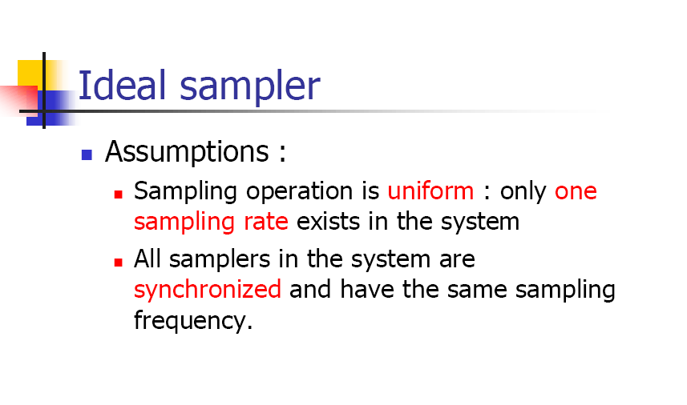

Slide 10
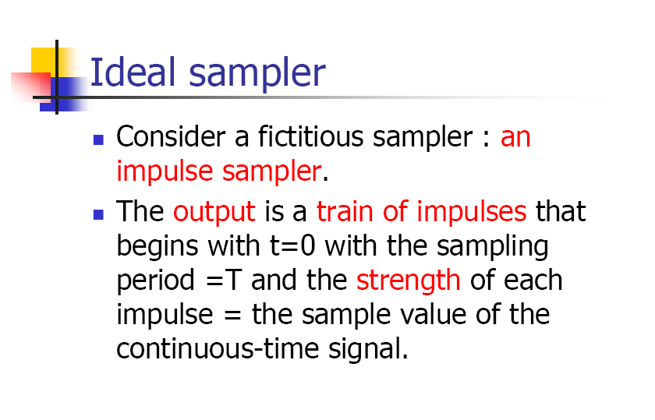

Slide 11
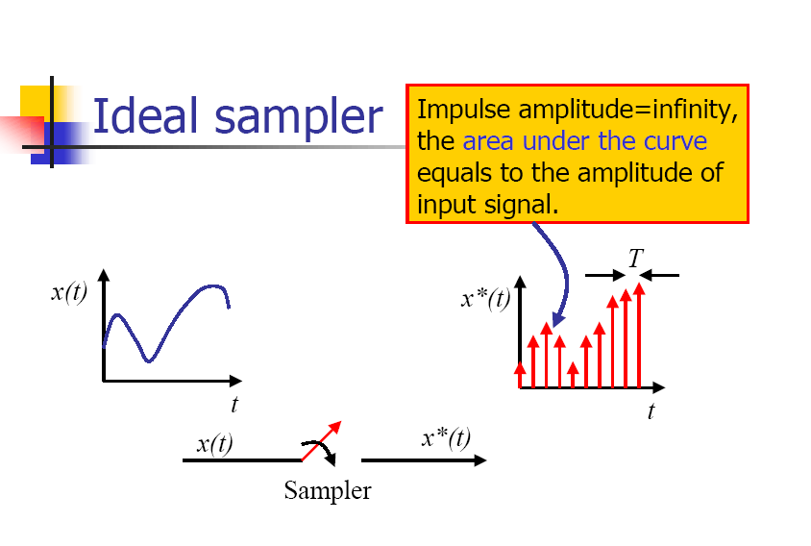

Slide 12
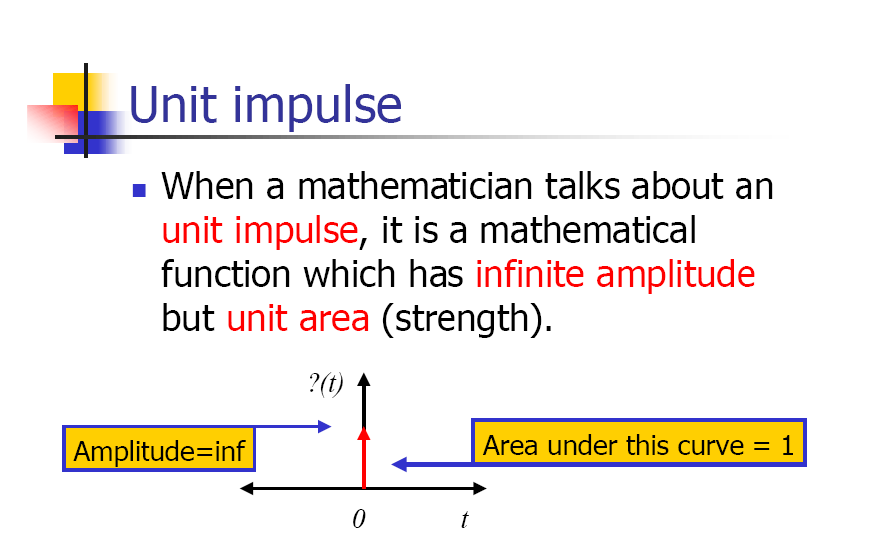

Slide 13
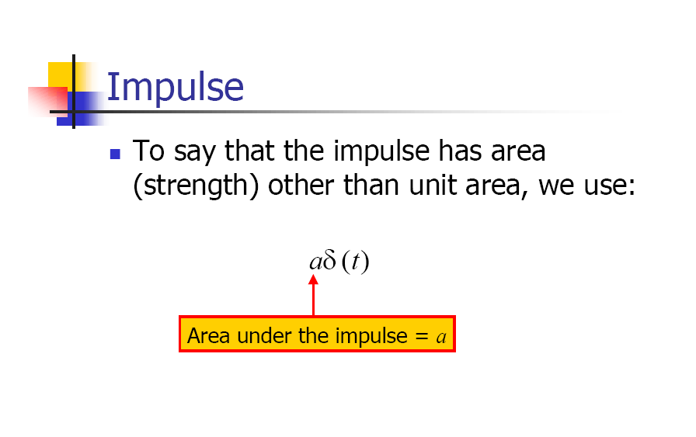

Slide 14
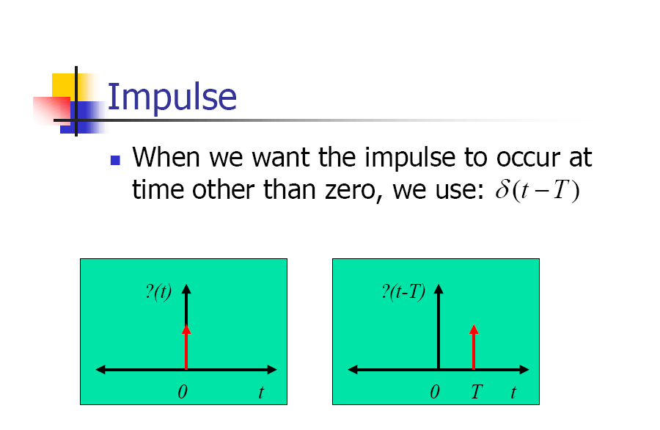

Slide 15
is

Slide 16
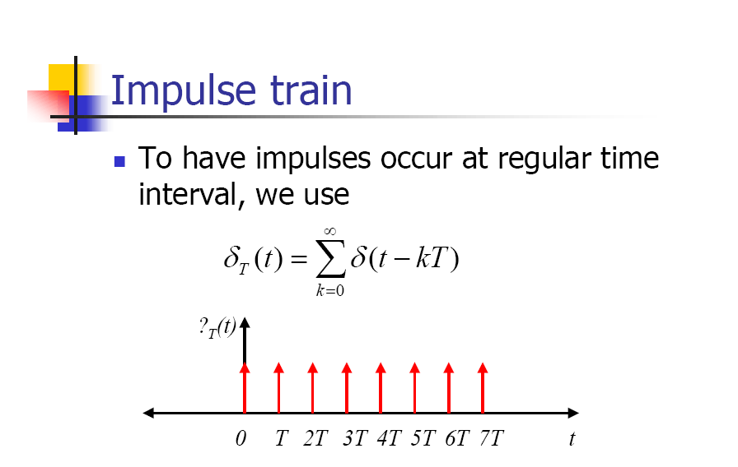

Slide 17
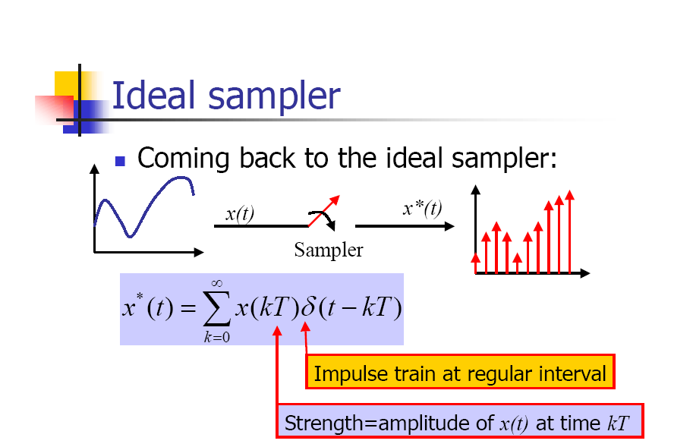

Slide 18
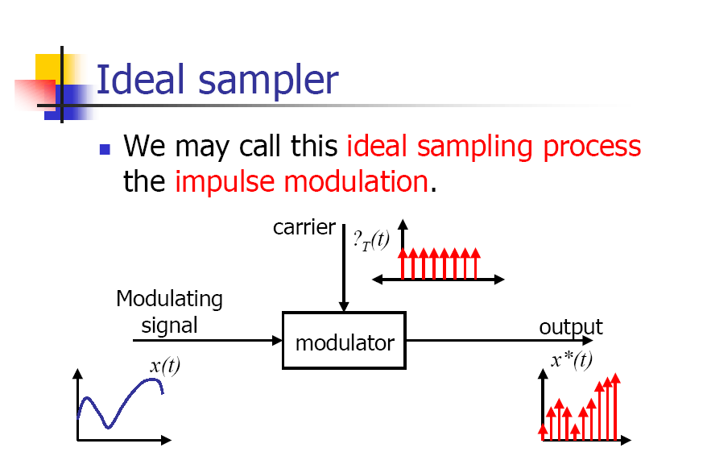

Slide 19
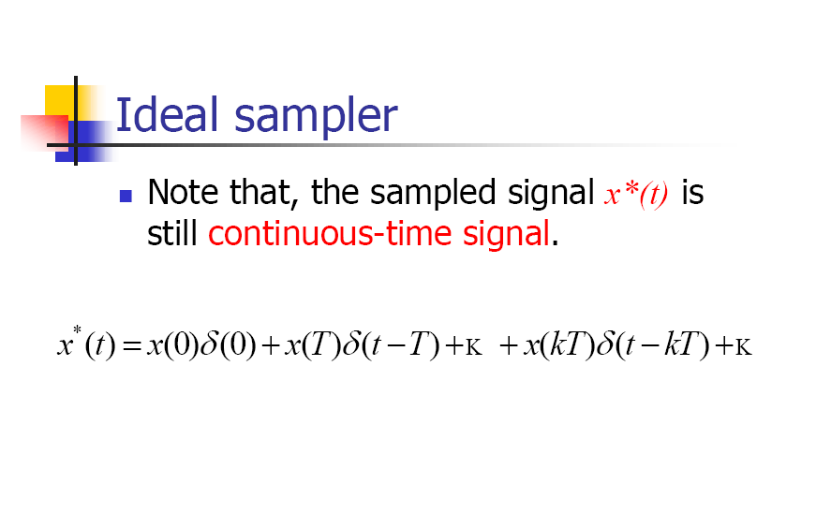

Slide 20
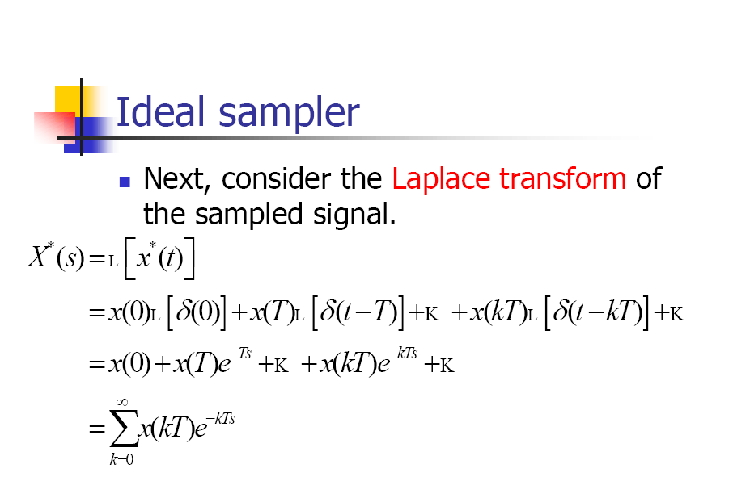

Slide 21
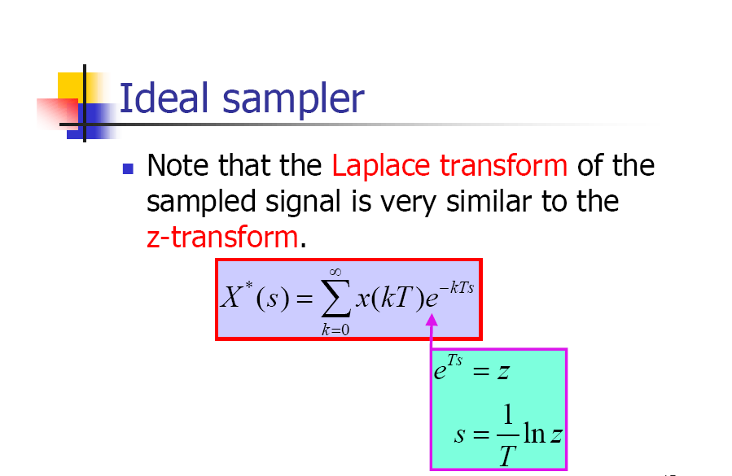

Slide 22
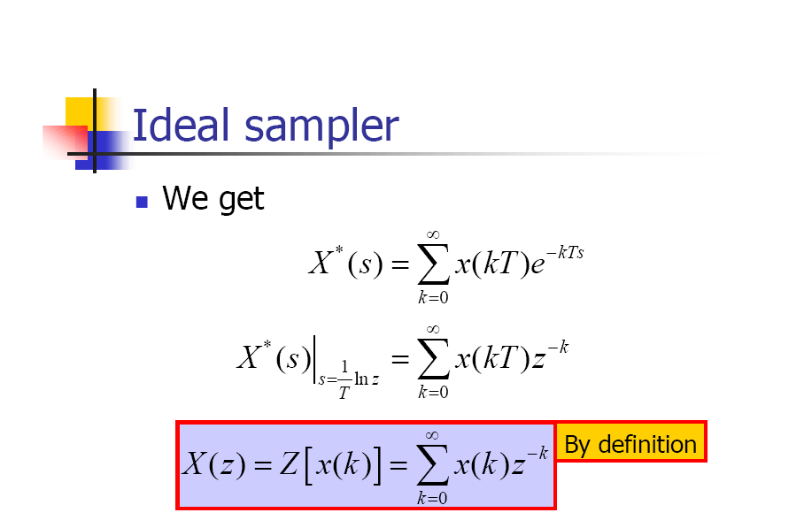

Slide 23
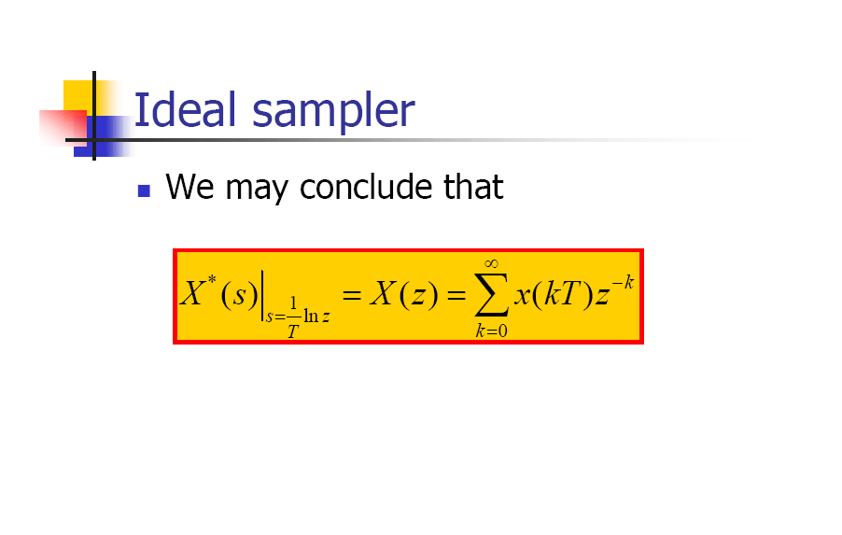

Slide 24
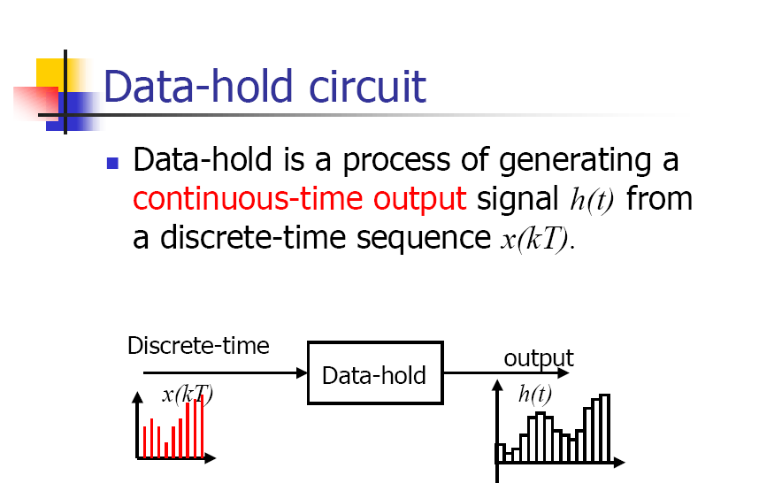

Slide 25
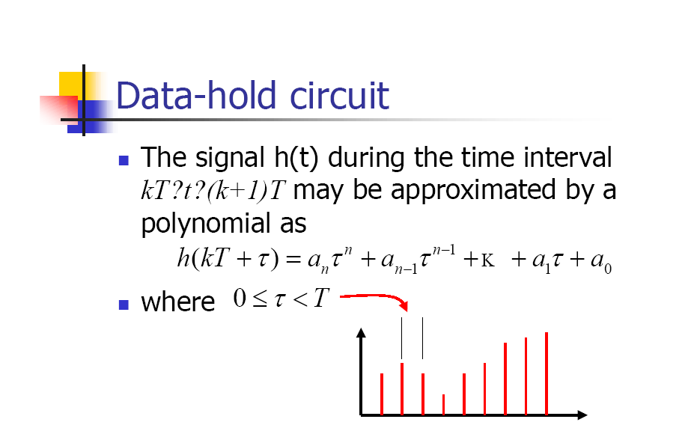

Slide 26
فرآيند بوجود آوردن يک سيگنال زمان – پيوسته h(t) از يک دنباله زمان – گسسته X(kT) است. در فاصله زمانی سيگنال h(t) را می توان يک چند جمله ای بر حسب به صورت زير تقريب زد :
که در آن .
بنابراين :

Slide 27
نگهدار مرتبه n ام
نگهدار مرتبه n ام، n+1 داده گسسته قبلی را برای به وجود آوردن يک سيگنال بکار می برد. يعنی :
نگهدار مرتبه اول

Slide 28
نکته
به علت اينکه يک نگهدار مرتبه بالا برای برونيابی يک سيگنال زمان – پيوسته ميان لحظه کنونی نمونه برداری و لحظه بعدی نمونه برداری از نمونه های قبلی استفاده می کند، با افزايش تعداد نمونه های قبلی، دقت تقريب زنی سيگنال زمان پيوسته بهتر می شود. اما اين دقت بهتر به بهای تاخير زمانی بيشتر حاصل می شود.
نکته
در سيستم های کنترل حلقه بسته، هر تاخير زمانی اضافه شده در حلقه، پايداری سيستم را کاهش خواهد داد و در برخی موارد حتی ممکن است ناپايداری سيستم را نيز موجب شود.
نکته
ساده ترين مدار نگه دار زمانی بدست می آيد که n=0 باشد :

Slide 29
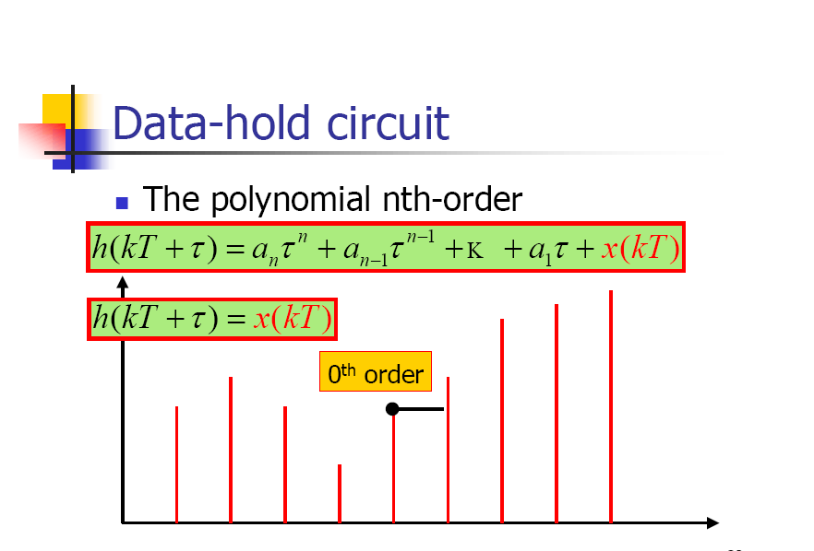

Slide 30
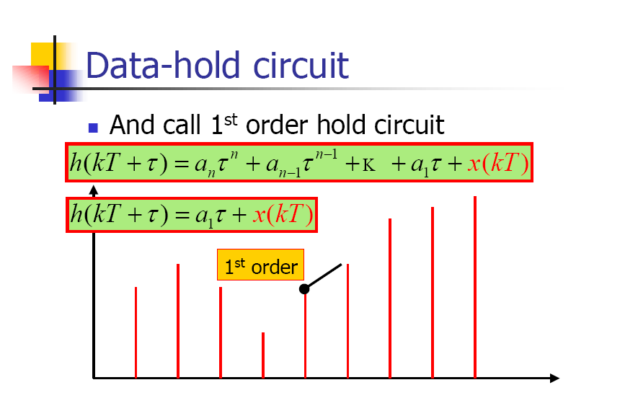

Slide 31
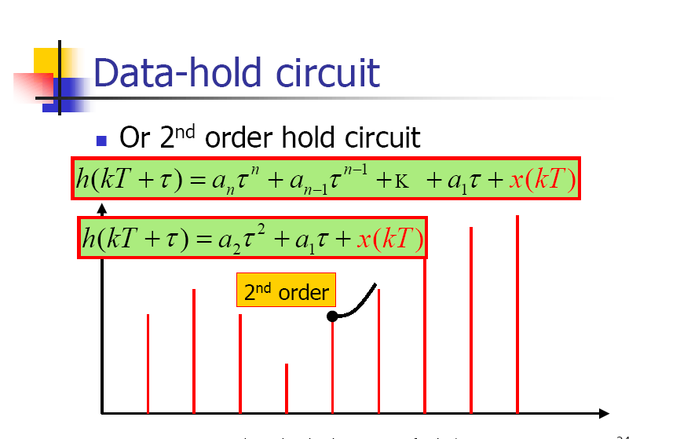

Slide 32
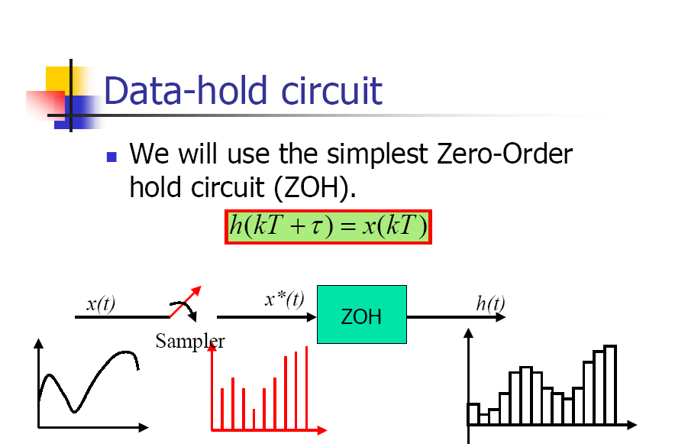
یعنی:

Slide 33
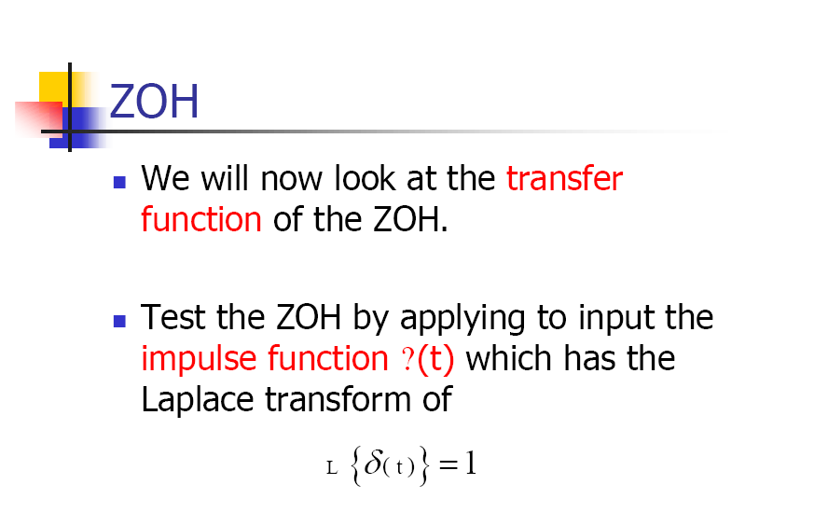

Slide 34
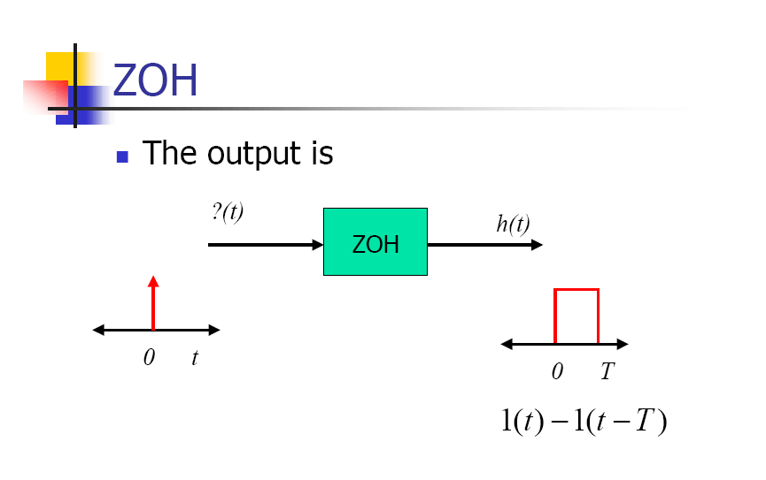

Slide 35
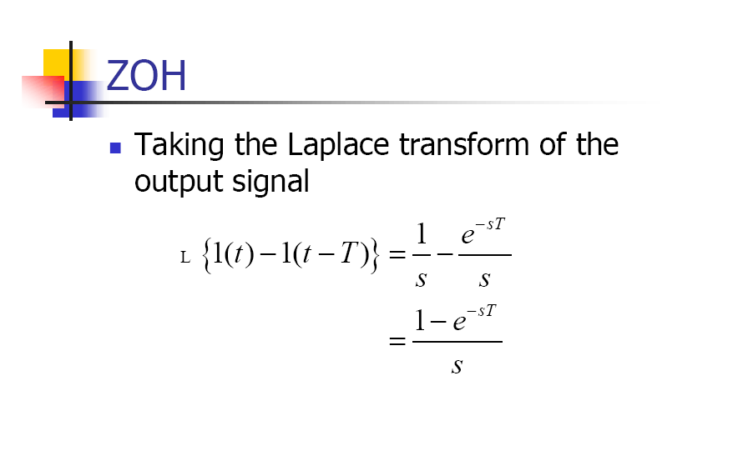

Slide 36
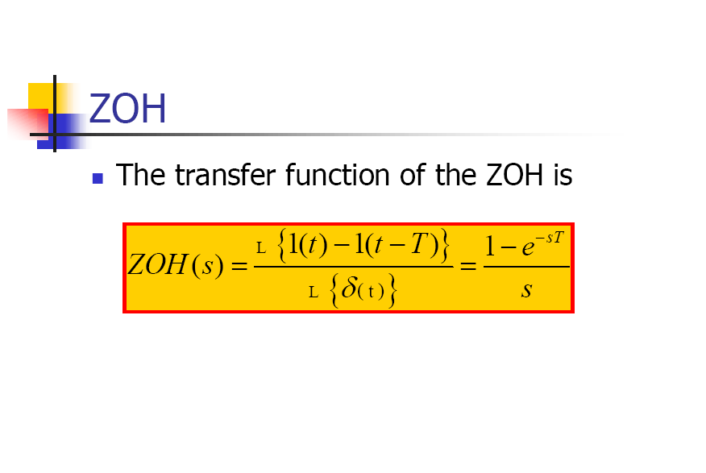

Slide 37
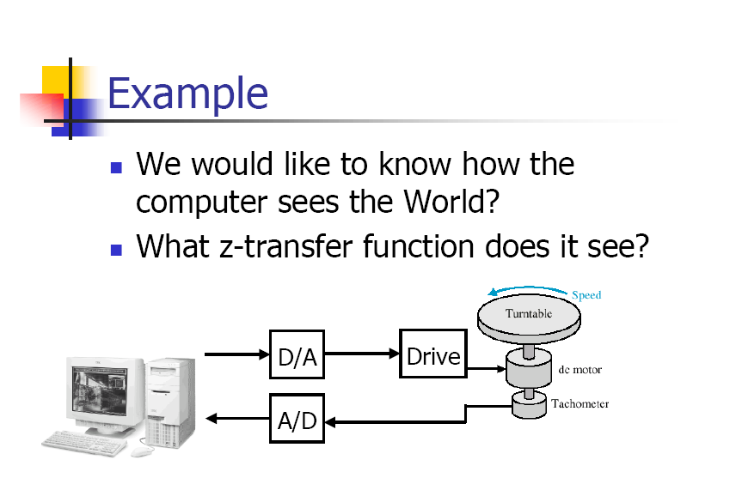

Slide 38
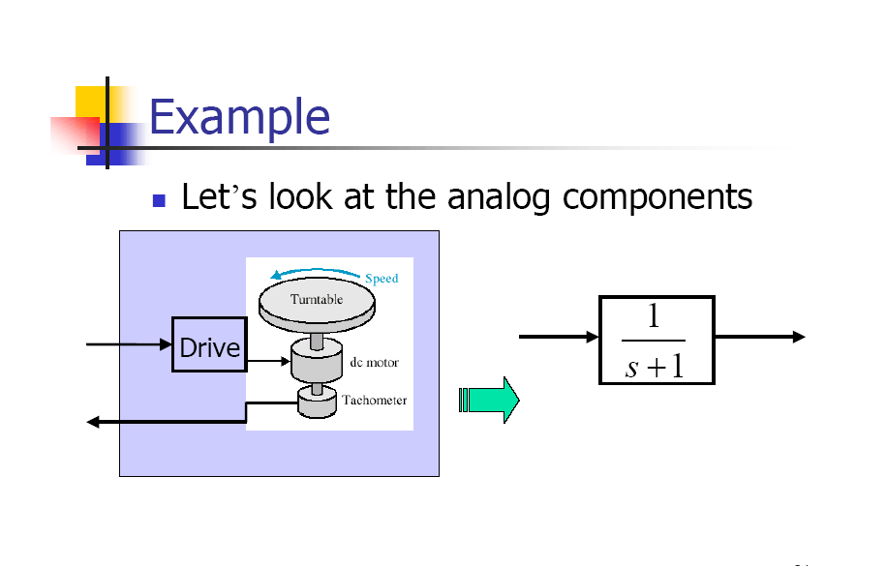

Slide 39
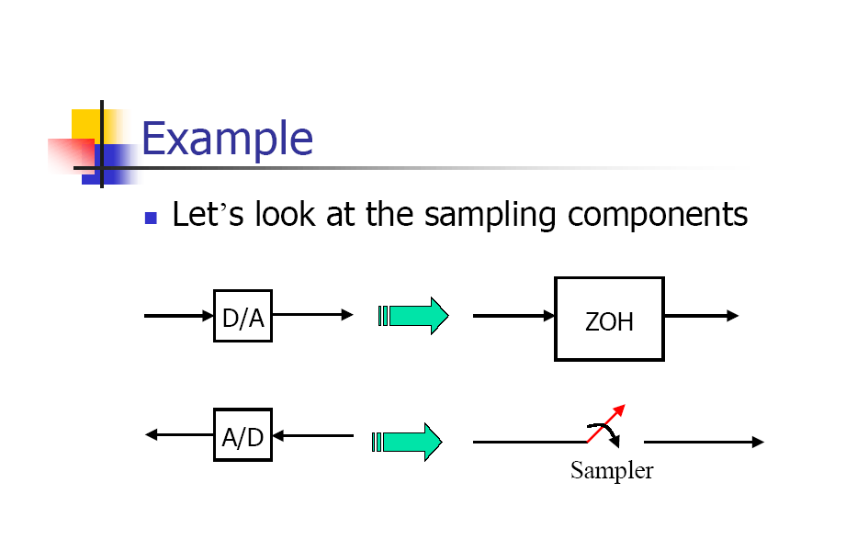

Slide 40
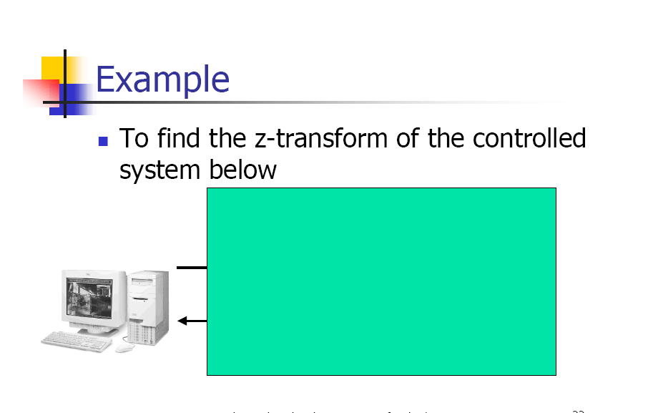

Slide 41
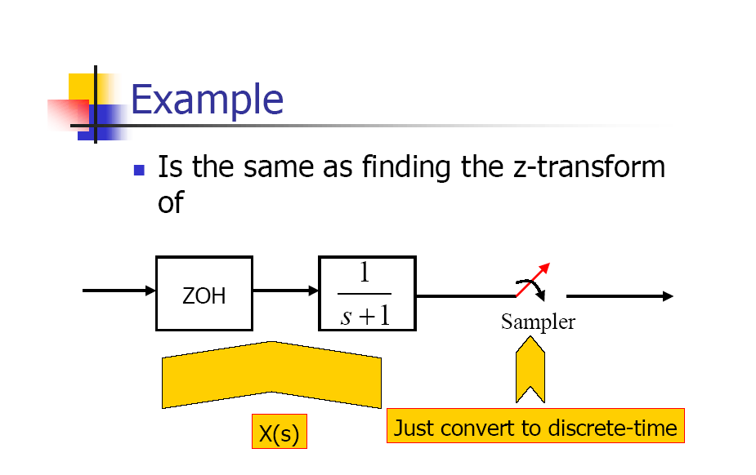

Slide 42
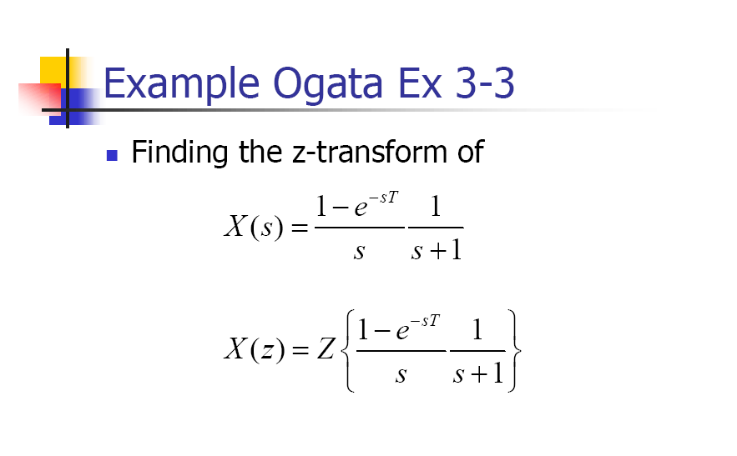

Slide 43
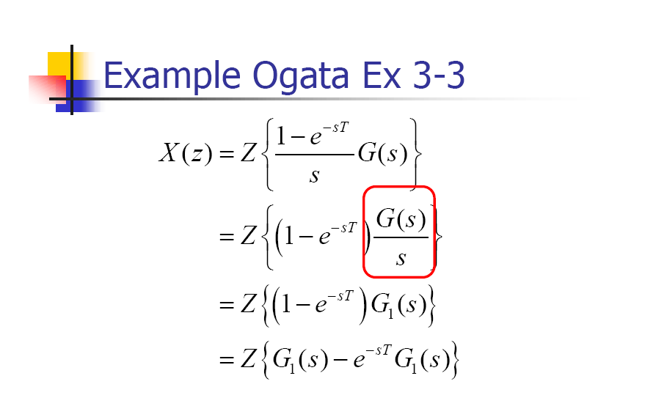

Slide 44
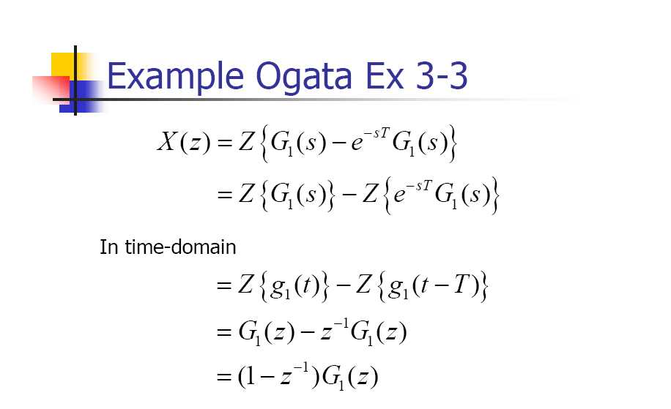

Slide 45
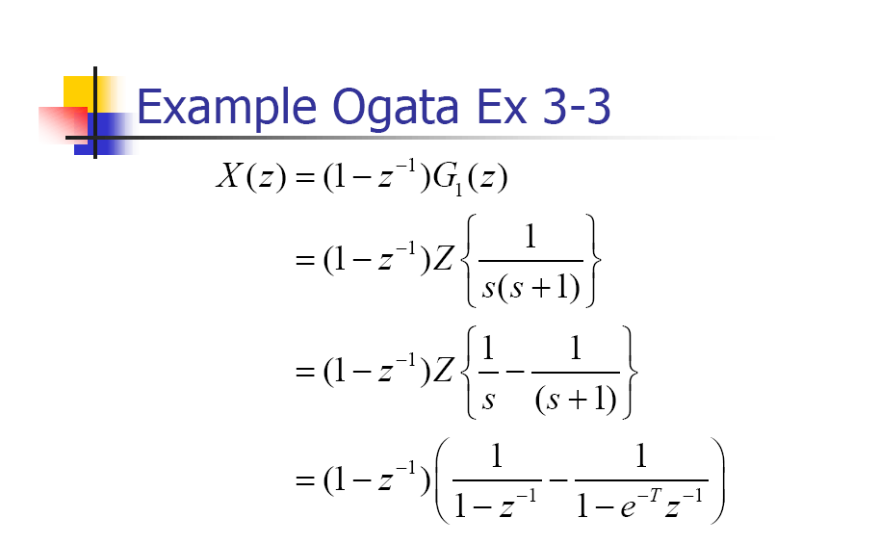

Slide 46
